Slide 1
概率论与数理统计
2019-2020学年第二学期

Slide 2
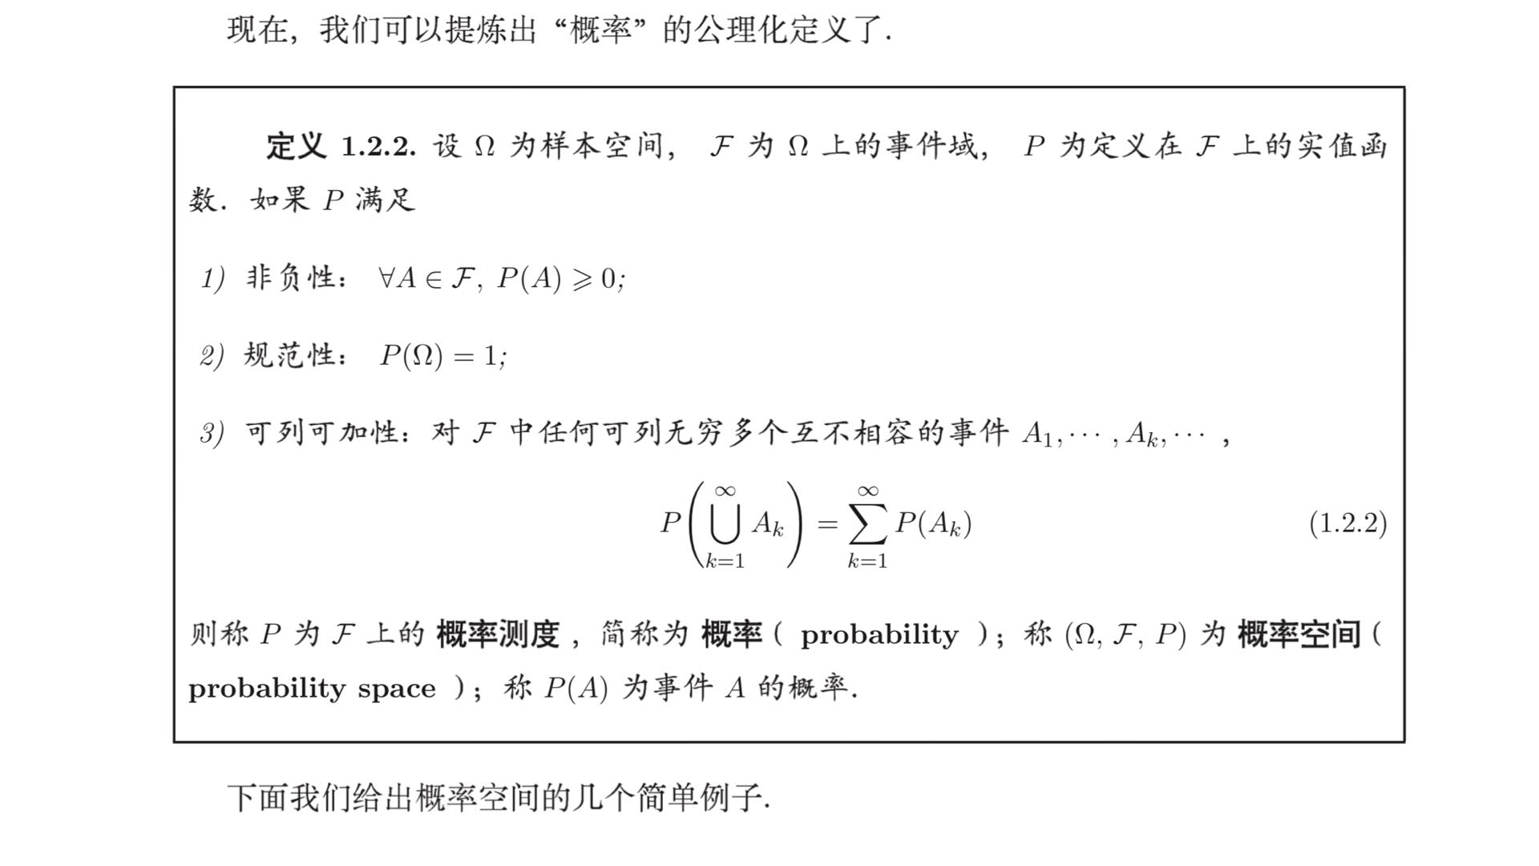

Slide 3
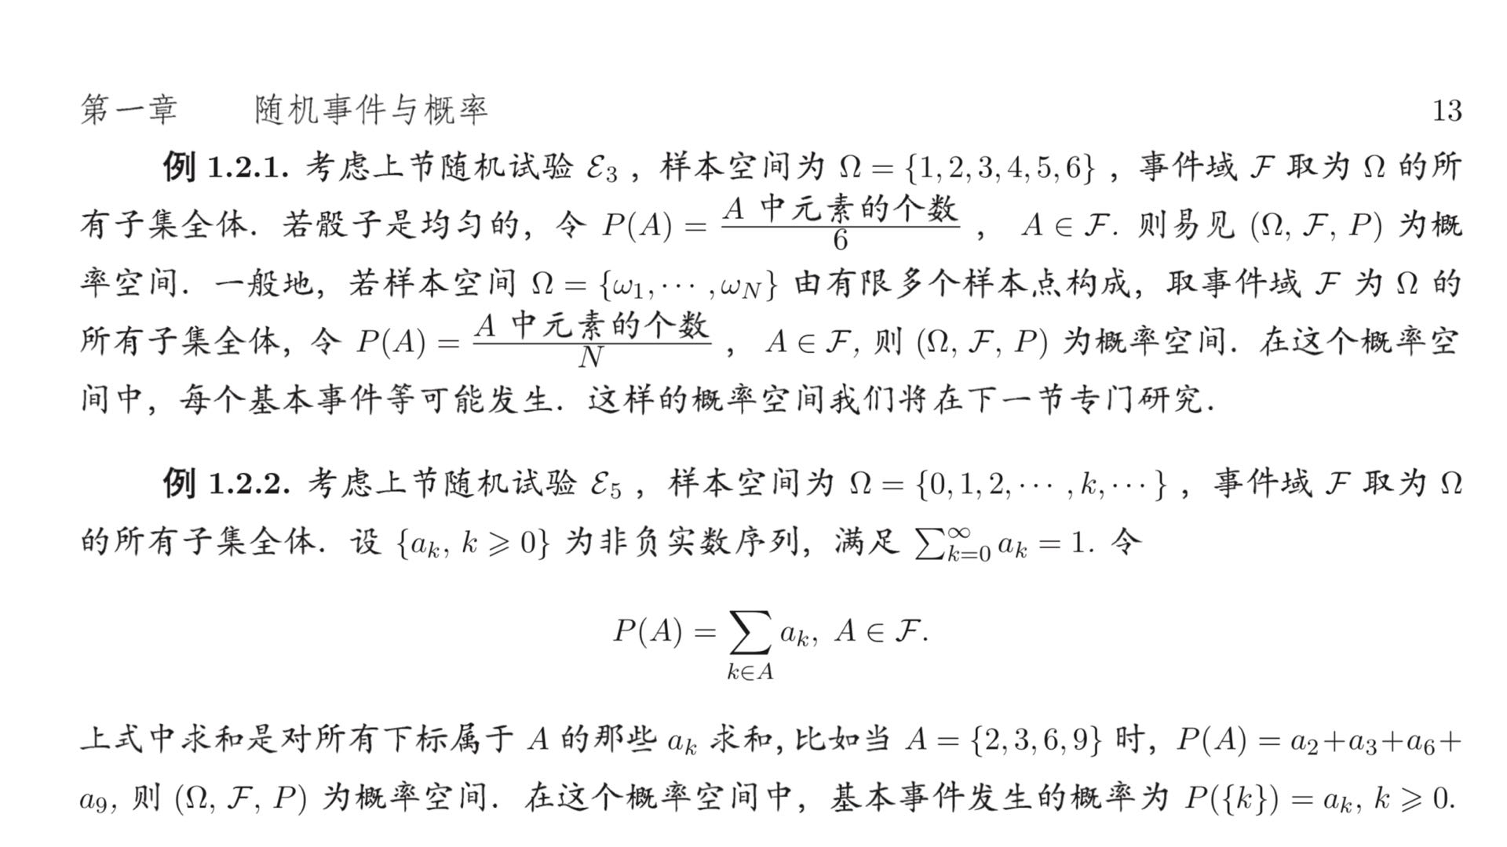

Slide 4
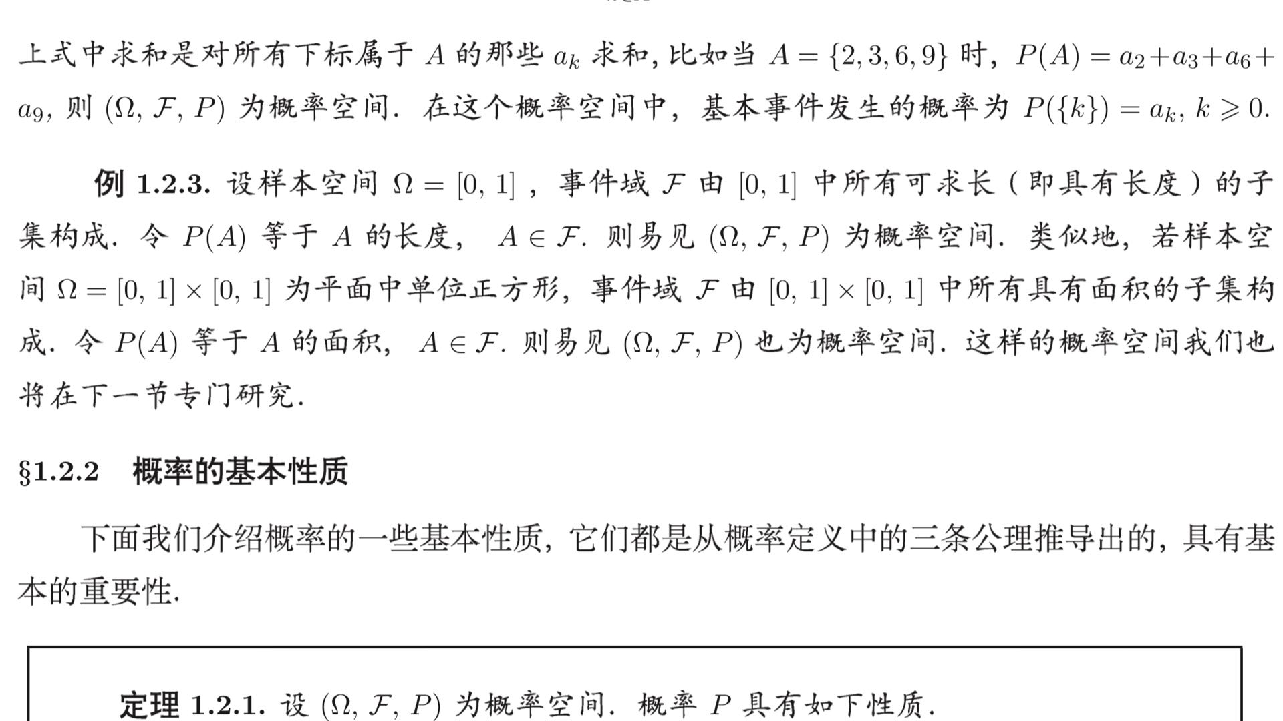

Slide 5
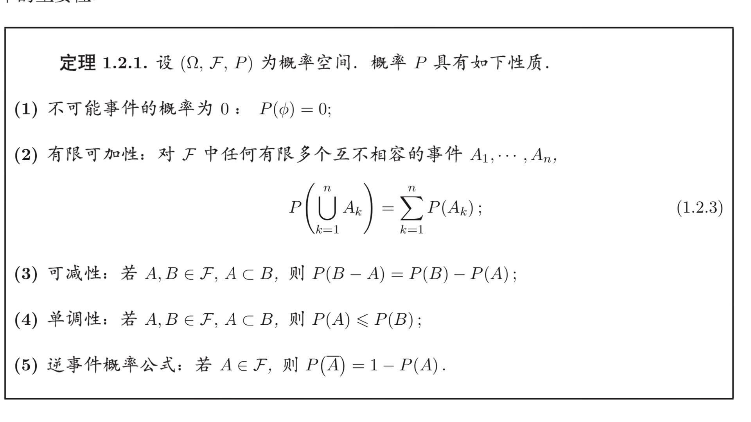

Slide 6
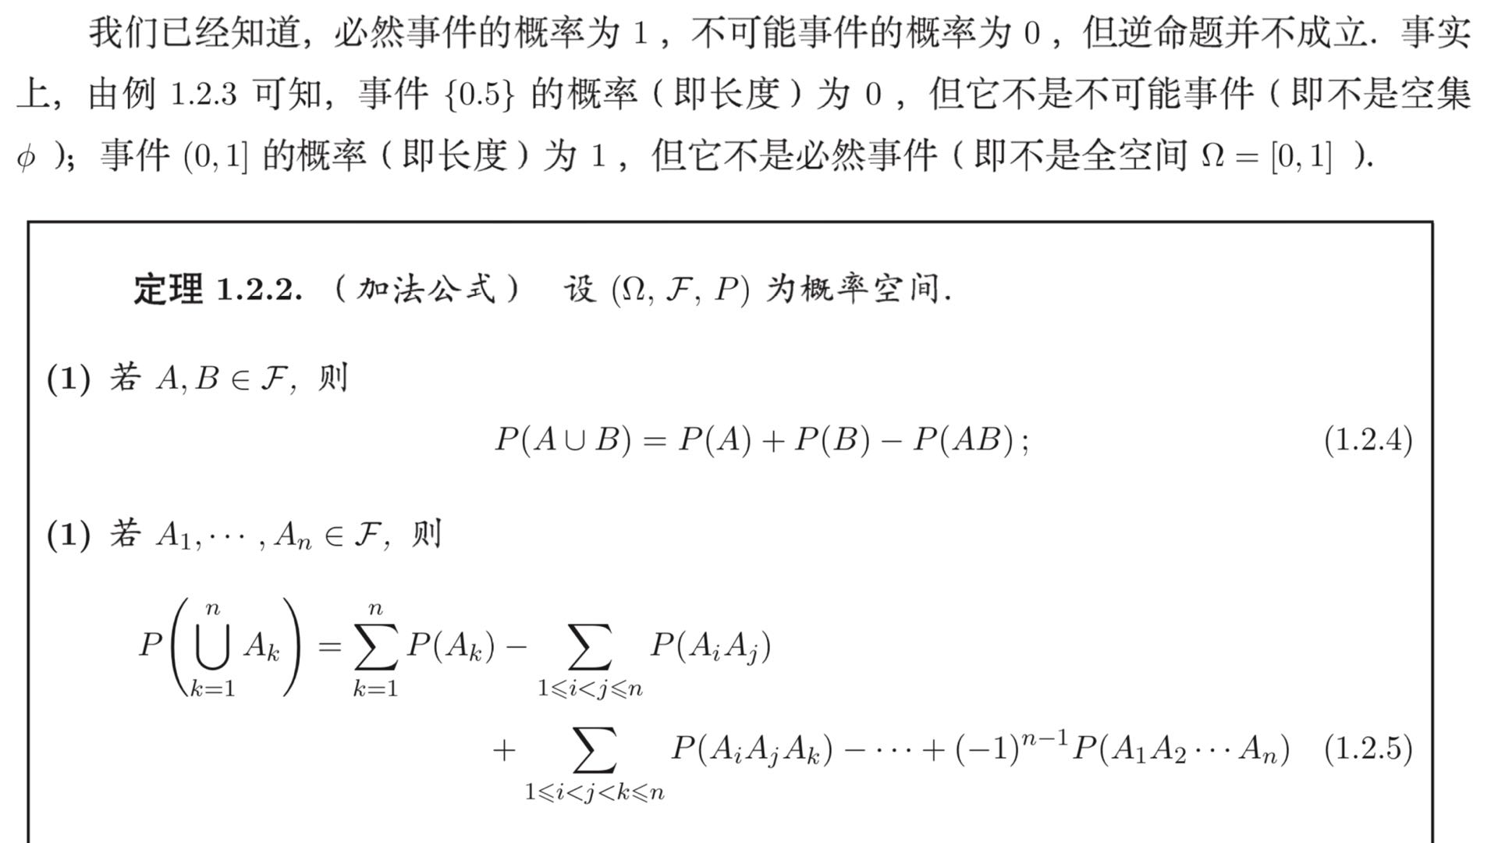

Slide 7
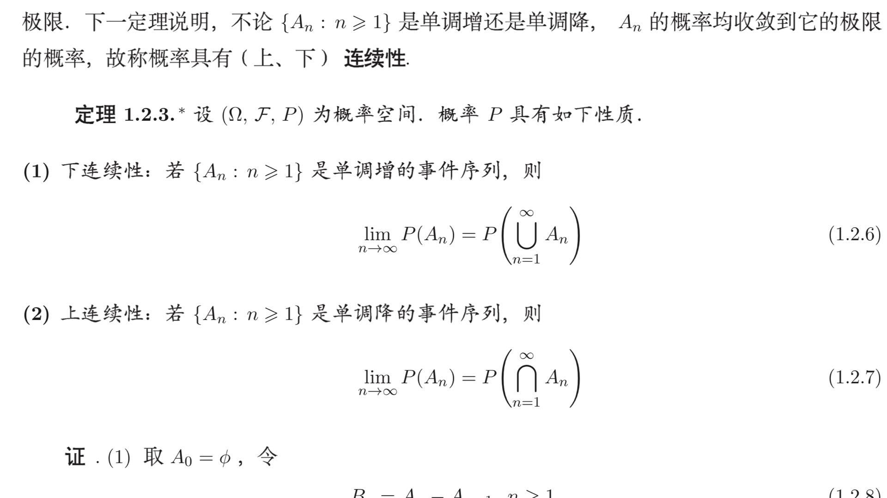

Slide 8
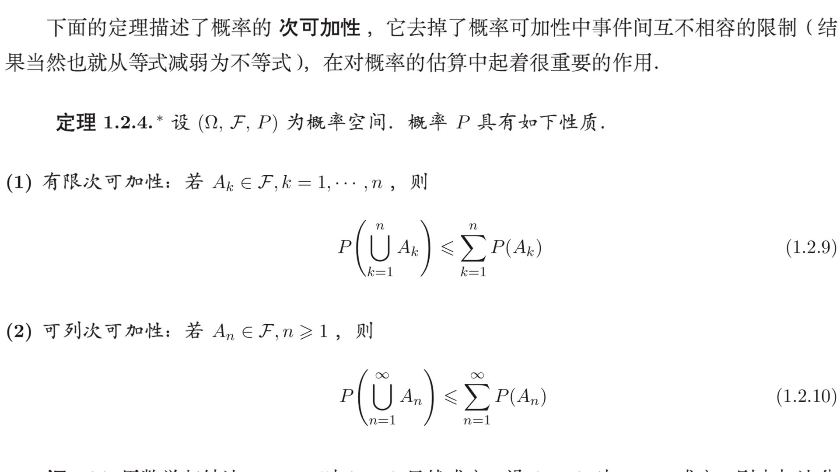

Slide 9
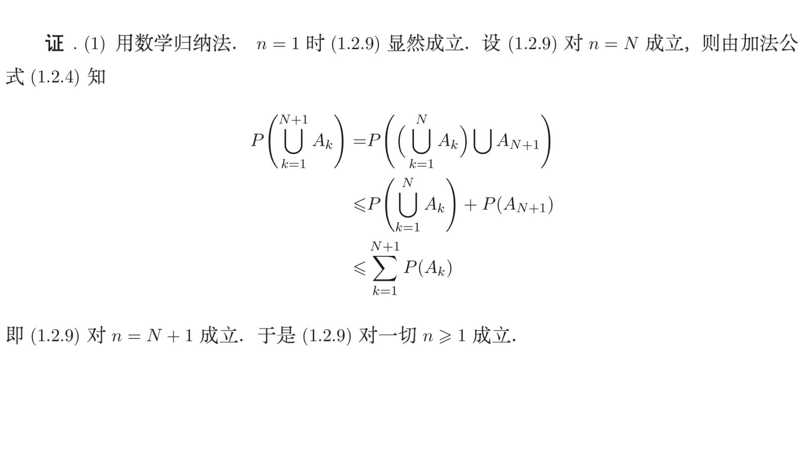

Slide 10
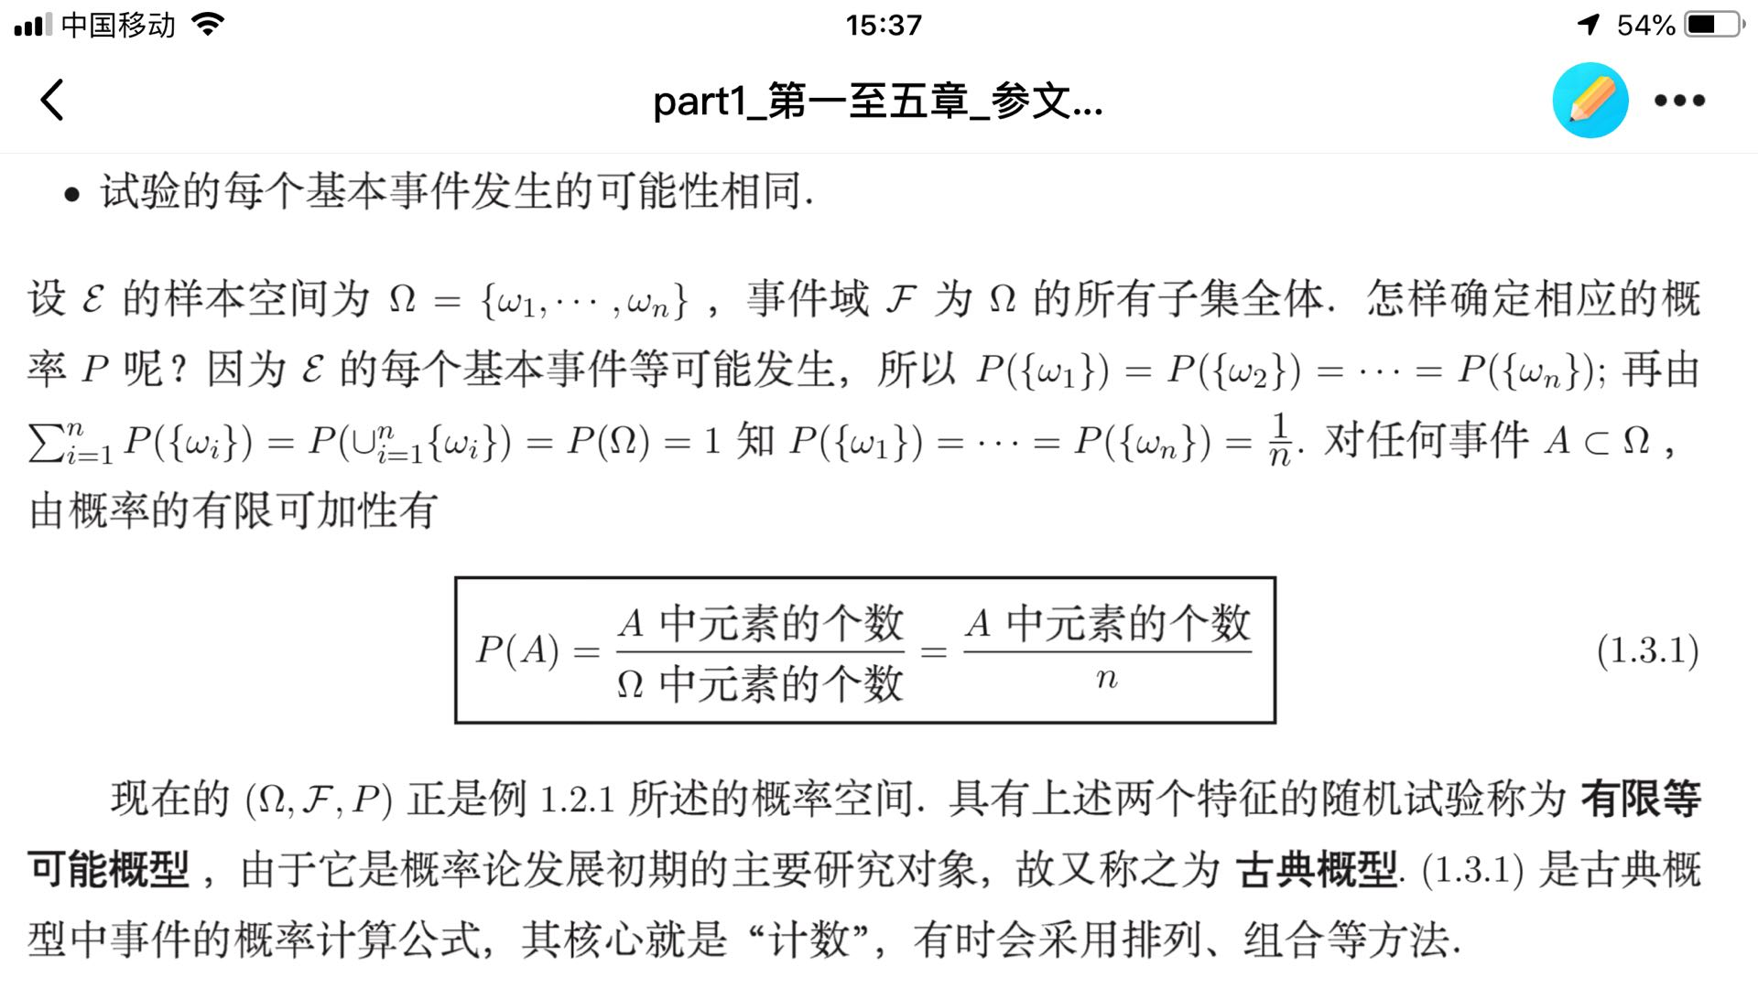

Slide 11
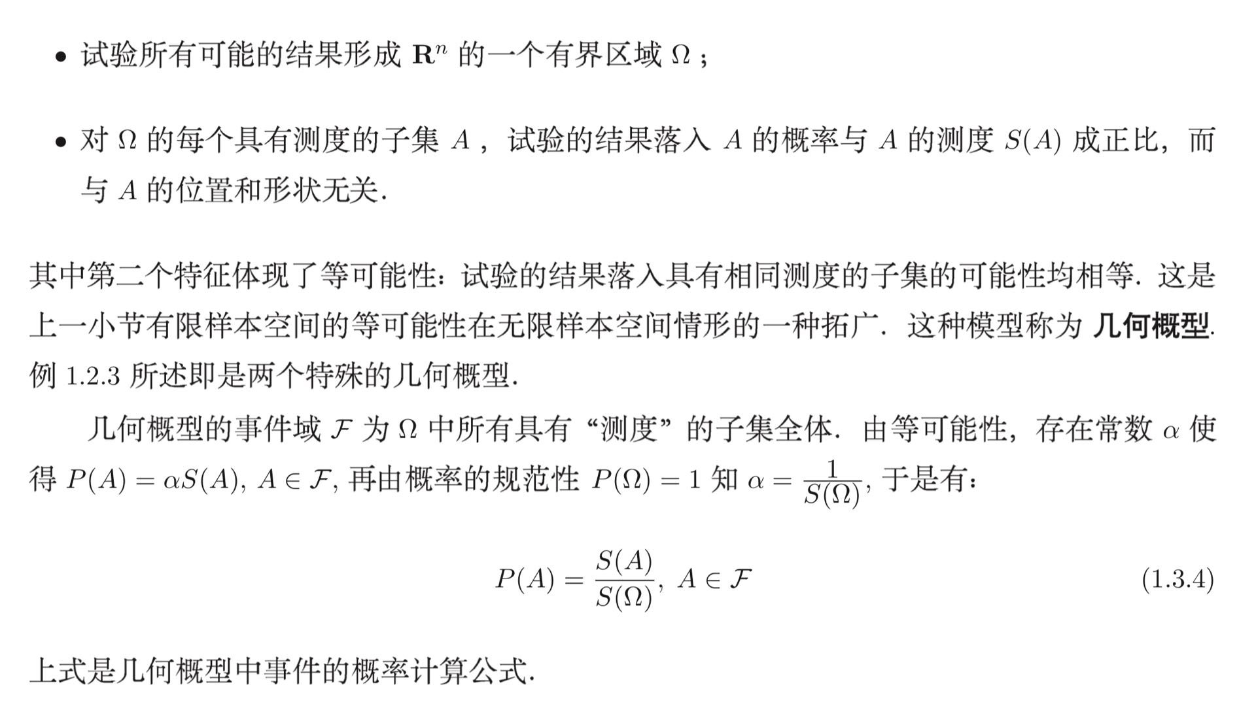

Slide 12
条件概率
条件概率定义性质
条件概率的乘法公式
全概率公式
Bayes公式

Slide 19
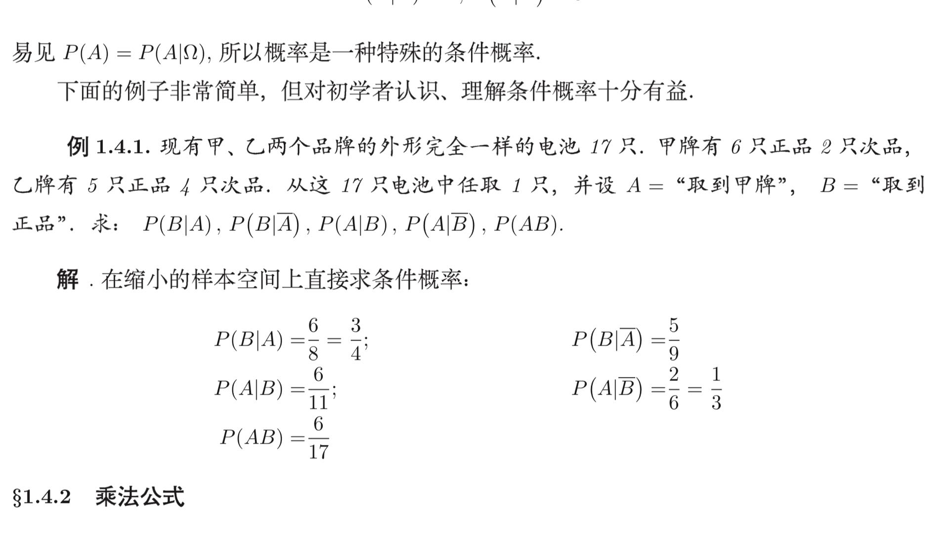

Slide 20
?
“条件概率”是“概率”吗？
何时P(A|B)=P(A)?
何时P(A|B)>P(A)?
何时P(A|B)<P(A)?

Slide 21
条件概率是概率！

Slide 22
条件概率也是概率
非负性
；
规范性
；
可列可加性
；
故具有概率的性质：
；
；
．

Slide 23
二、乘法公式
设A、B∈F ，P(A)>0,则
P(AB)＝P(A)P(B|A).
上式就称为事件A、B的概率乘法公式。
乘法公式还可推广到三个事件的情形：
P(ABC)＝P(A)P(B|A)P(C|AB).
更一般地，有下列公式(条件概率的链式法则)：
P(A₁A₂…A_{n})＝P(A₁)P(A₂|A₁)...P(A_{n}|A₁…A_{n－1}).

Slide 24
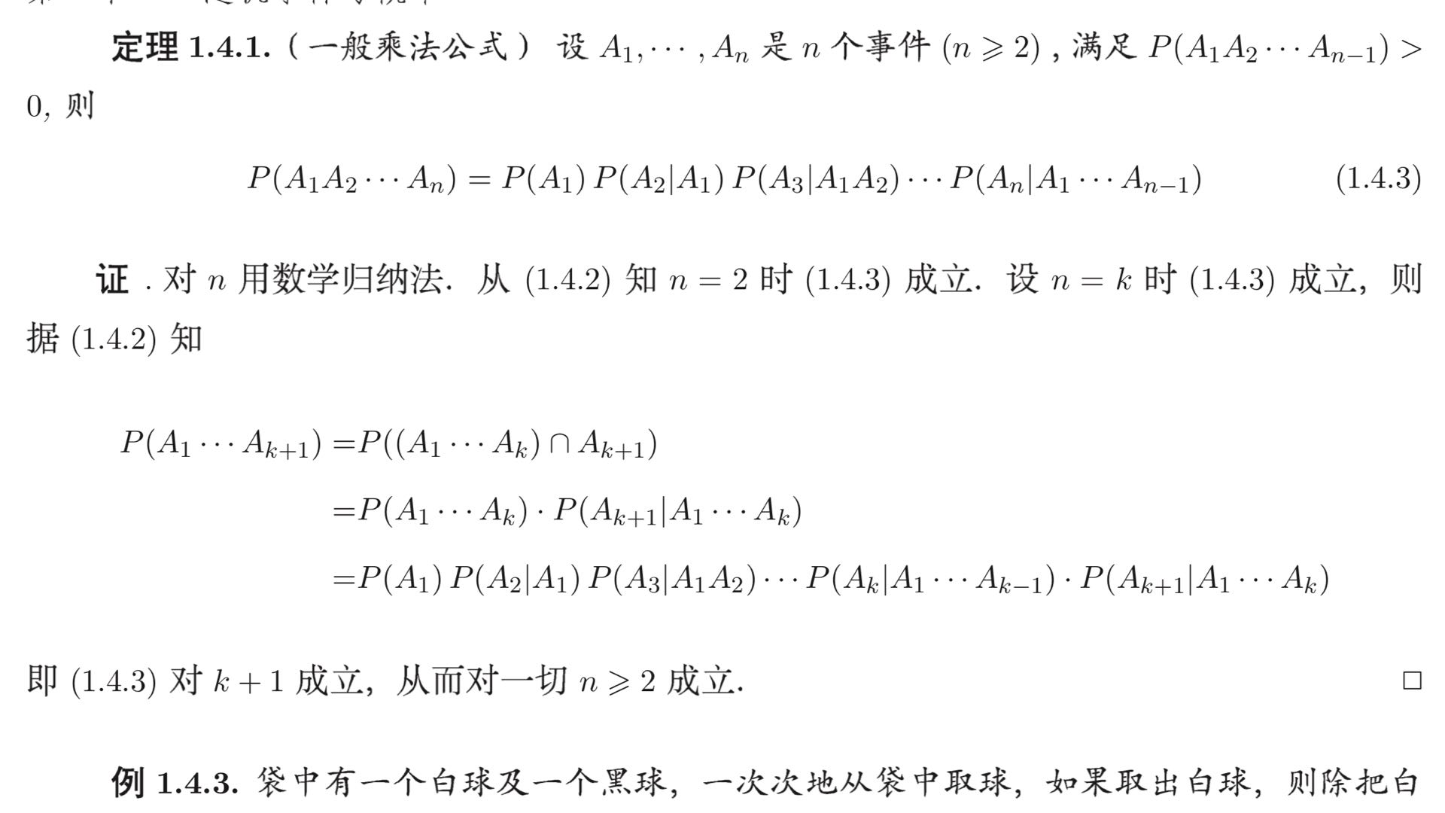

Slide 25
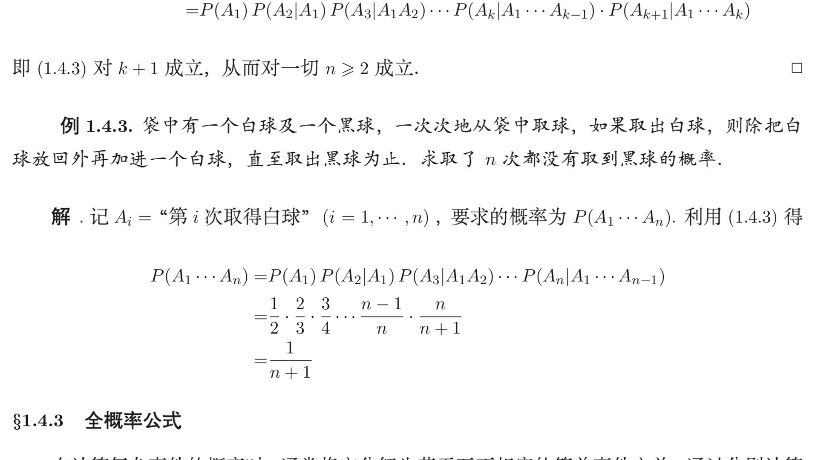

Slide 29
我们说，在事件B发生的条件下事件A的条件概率一般地不等于A的无条件概率. 但是，会不会出现P(A)=P(A |B)的情形呢？

Slide 30
二 全概率公式

Slide 31
注意到

Slide 32
这样，由概率的可加性

Slide 33
定义 事件组A₁，A₂，…，A_{n} (n可为∞)，称为样本空间Ω的一个划分(完备事件组)，若满足：
…
A₂
A₁
…
B
…
A_{n}
…
…

Slide 34
设A₁，…, A_{n}是Ω的一个划分，
且P(A_{i})>0，(i＝1，…，n)，
则对任何事件B∈ F 有
上式就称为全概率公式。

Slide 35
全概率公式的应用

Slide 36

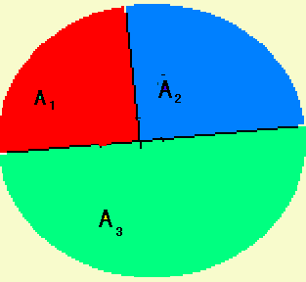
例. 市场上有甲、乙、丙三家工厂生产的同一品牌产品，已知三家工厂的市场占有率分别为1/4、1/4、1/2，且三家工厂的次品率分别为 2%、1% 、3%，试求市场上该品牌产品的次品率。
设 买到一件次品
买到一件甲厂的次品
买到一件乙厂的次品
买到一件丙厂的次品
B

Slide 37
实际中还有下面一类问题，是
“已知结果求原因”
有两只罐子，1号罐装7个红球一个白球，2号罐装有7个白球一个红球。某人从任一罐中任意摸出一球，发现是红球,要求判断该球是取自1号罐的概率.
该球取自哪号罐的可能性最大?
或者问:
这一类问题在实际中更为常见，它所求的是条件概率，是已知某结果发生条件下，求各原因发生可能性大小.

Slide 38
三、Bayes公式
接下来我们介绍为解决这类问题而引出的
贝叶斯公式
Bayes方法

Slide 39
设A₁，…, A_{n}是Ω的一个划分，且P(A_{i}) > 0，(i＝1，…，n)，则对任何事件B∈ F ，有
上式就称为贝叶斯公式。

Slide 40
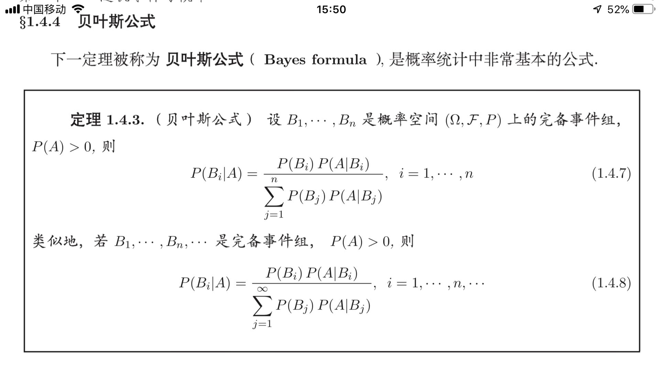

Slide 41
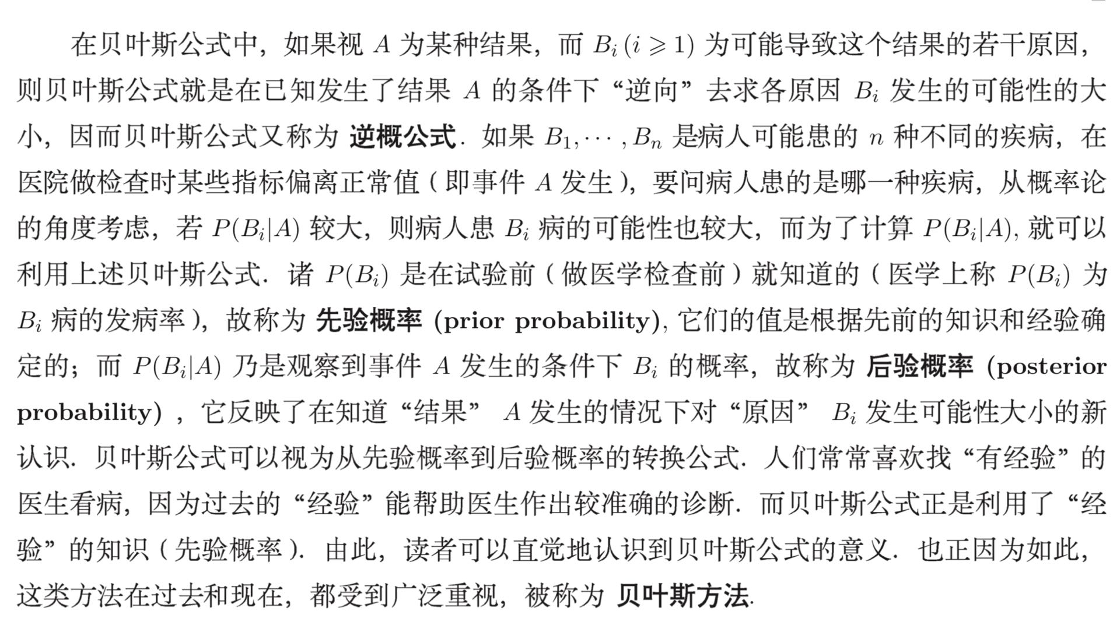

Slide 43
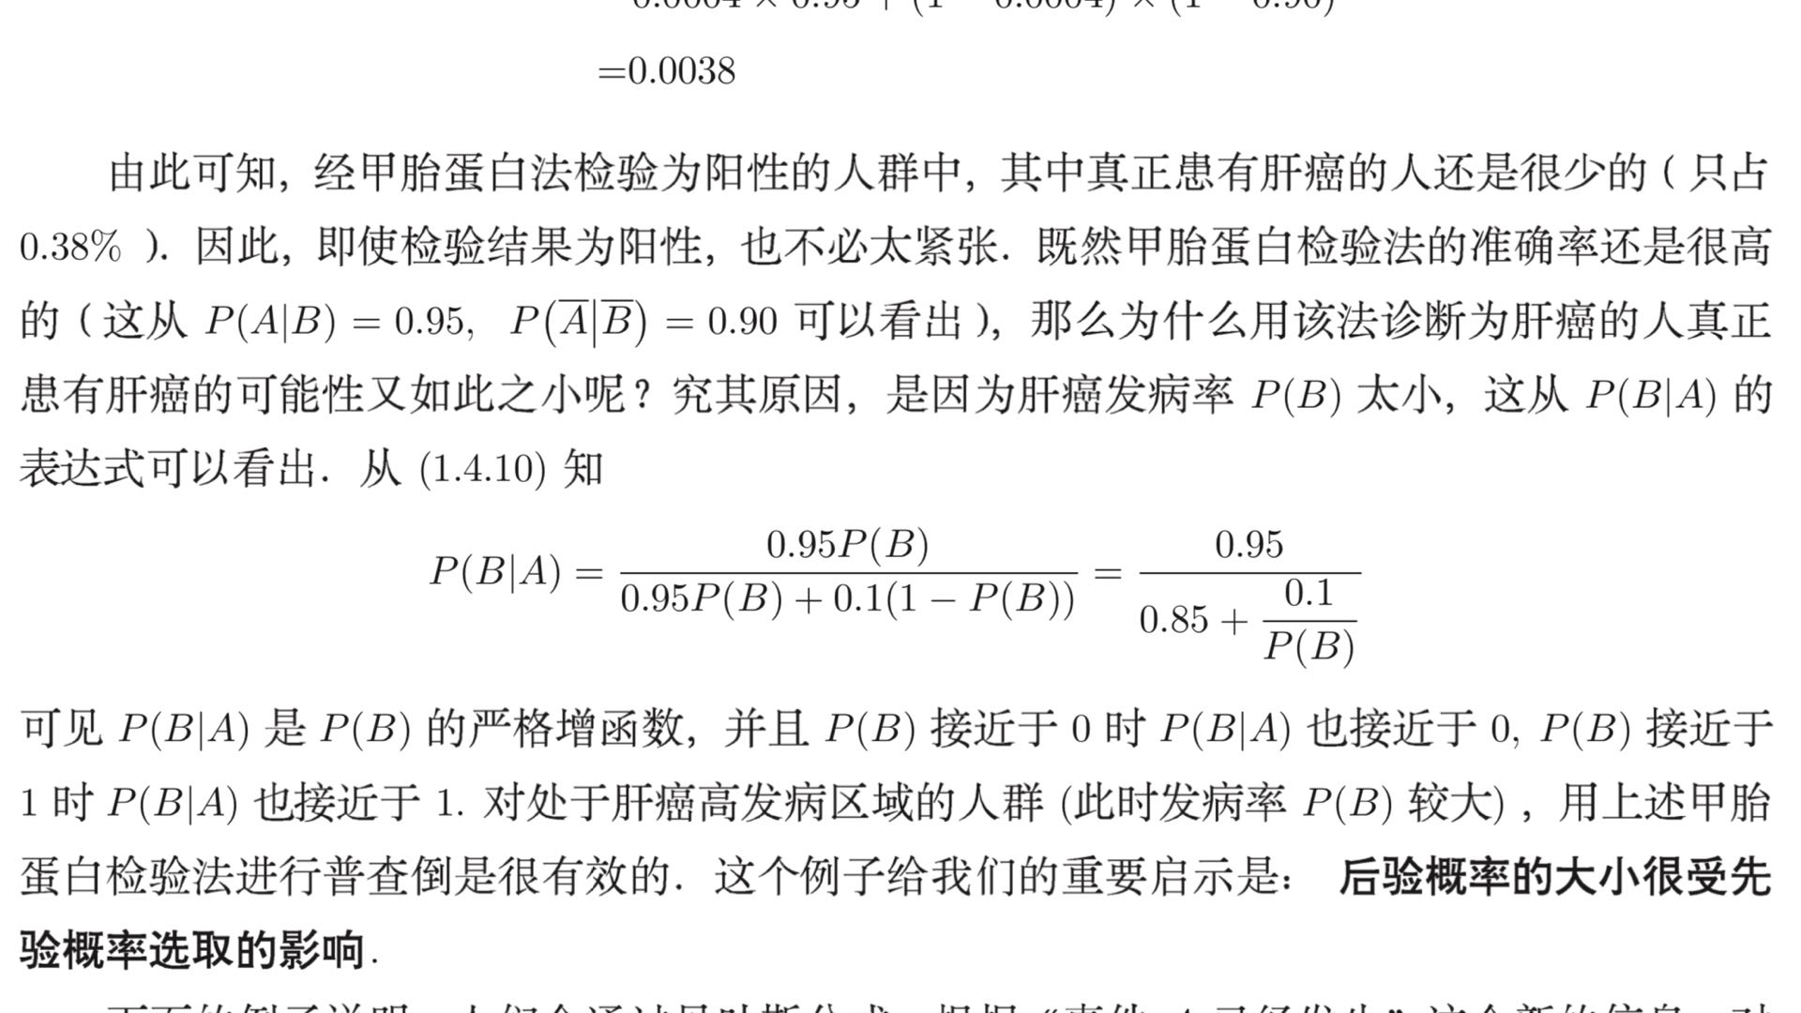

Slide 44
三大公式 小 结
条件概率
“缩减”样本空间
定义式
乘法公式
全概率公式
贝叶斯公式

Slide 45
事件独立性 一、两个事件的独立性
设A、B是两事件，P(A) ≠0, P(B) ≠0若
P(B)＝P(B|A) P(A)＝P(A|B)
则 称事件A与B相互独立。
等价于：
定义：若 P(AB)＝P(A)P(B)，则称事件A与B是统计独立的，简称独立。

Slide 47
若P(A)>0，
若P(B)>0，
用P(AB)=P(A) P(B)刻划独立性,比用
P(A|B) = P(A) 或 P(B|A) = P(B)
更好,它不受P(B)>0或P(A)>0的制约.

Slide 50
特别地，两个事件独立和两个事件互斥是完全不同的两个概念。前者说一个事件是否发生对另一个事件发生的概率大小没有影响；而后者说，两个事件是不可能同时出现的。
P(AB)=0
而P(A) ≠0, P(B) ≠0
则
P(AB) ≠ P(A)P(B)
故 A、B不独立
即: 若A、B互斥，且P(A)>0, P(B)>0,
则A与B不独立.
反之，若A与B独立，且P(A)>0,P(B)>0,
则A 、B不互斥.

Slide 51
问：能否在样本空间Ω中找两个事件,它们既相互独立又互斥?
这两个事件就是 Ω和
P( Ω) =P( )P(Ω)=0
与Ω独立且互斥
不难发现， 与任何事件都独立.
事实上，
与任何事件A独立且互斥

Slide 52
二、多个事件的独立性
定义2、若三个事件A、B、C满足：
(1) P(AB)=P(A)P(B), P(AC)=P(A)P(C),
P(BC)=P(B)P(C),
则称事件A、B、C两两(相互)独立；
若在此基础上还满足：
(2) P(ABC)＝P(A)P(B)P(C),
则称事件A、B、C相互独立。

Slide 53
伯恩斯坦反例
一个均匀的正四面体，其中第一面染成红色，第二面为白色，第三面为黑色，第四面为红白黑三色。分别用A, B, C 记为投一次四面体时，底面出现红、白、黑的事件。
P(A)=P(B)=P(C)=1/2

Slide 54
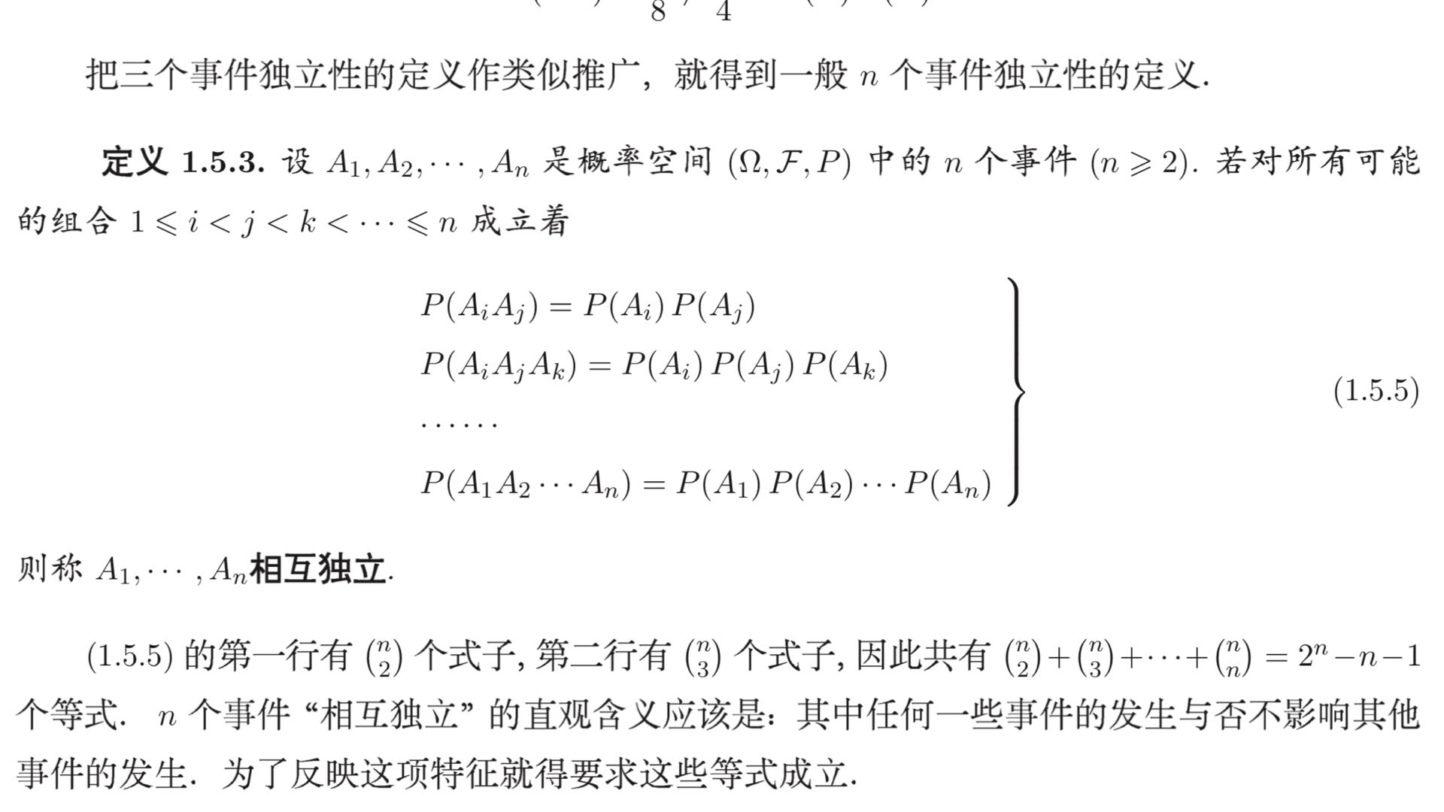

Slide 55
包含等式总数为：

Slide 56
思考：
设事件A、B、C、D相互独立，则

Slide 57
三、事件独立性与概率的计算
1、独立事件乘积公式：若事件A₁，A₂，…，A_{n}相互独立, 则
2、加法公式的简化：若事件A₁，A₂，…，A_{n}相互独立, 则

Slide 58
例 若每个人血清中含有肝炎病毒的概率为0.004,混合100个人的血清，求此血清含肝炎病毒的概率。
记 =第i个人的血清中含病毒事件，由经验可以判定 间是相互独立的，题目需求

Slide 59
例

Slide 60
即

Slide 61
第一章作业
第一周
习题一基本题之
1，2，3，4，5，6，7，9，11，13，15，16；
第二周
习题一基本题之
18，19，20，21，23，26；27，28，30，
31，35，36，37
补充题之
2，5，
6，7，8

